Slide 1
Государственное автономное учреждение социального обслуживания населения Свердловской области «Комплексный центр социального обслуживания населения города Каменска-Уральского»
Школа пожилого возраста по направлению «Обучение навыкам ухода»
тема: «Стрессоустойчивость в современной жизни»
Руководитель: специалист по социальной работе Грехова Татьяна Владимировна

Slide 2
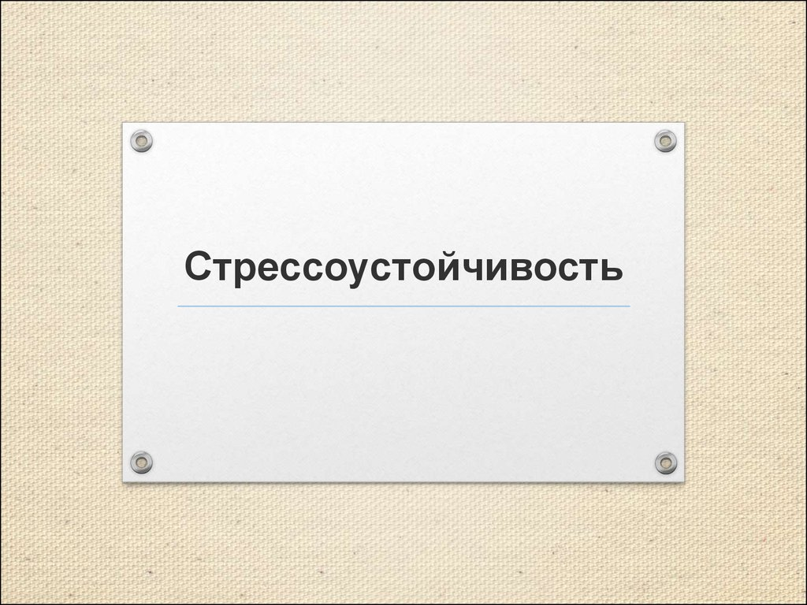

Slide 3
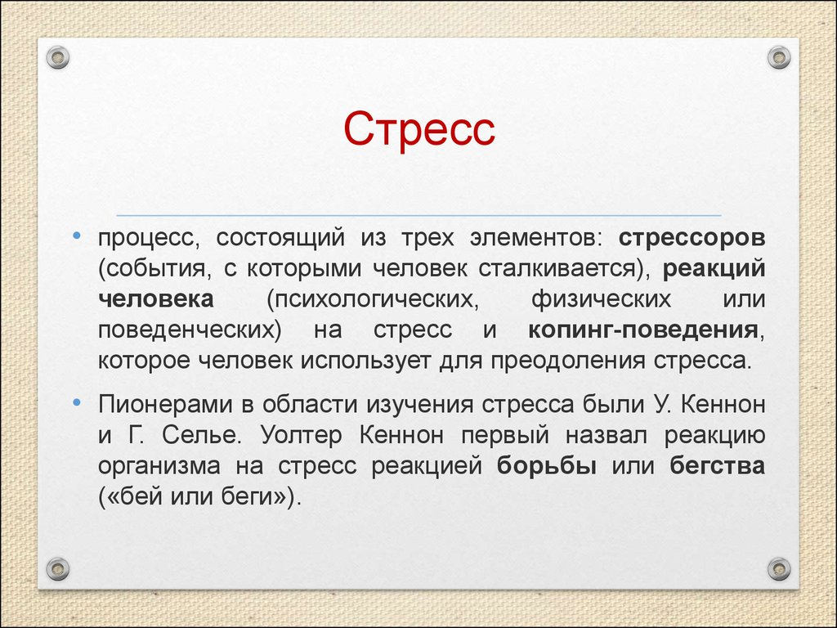

Slide 4
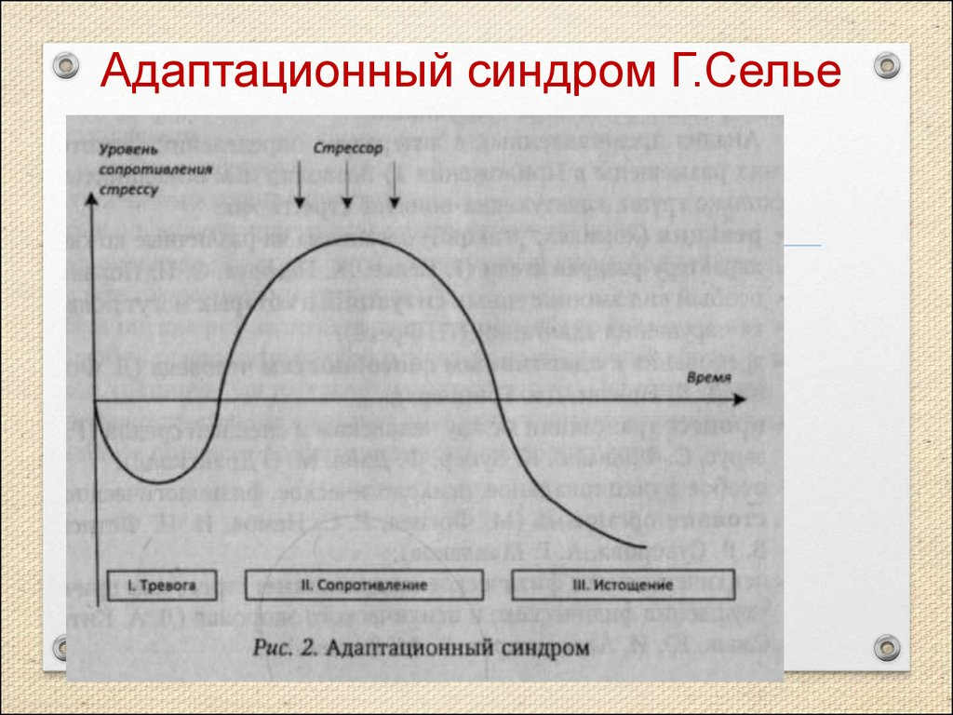

Slide 5
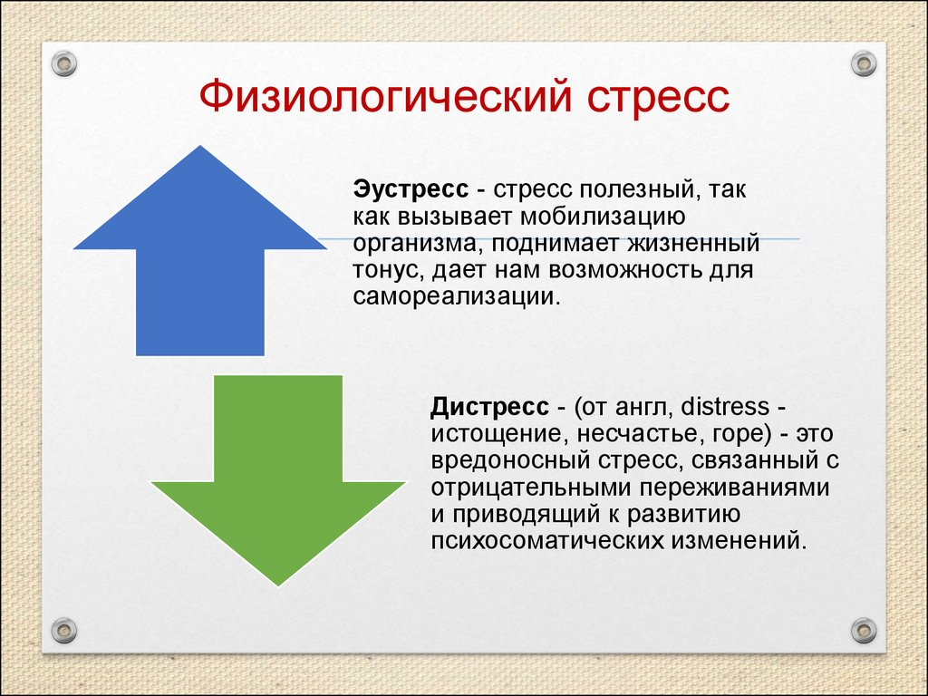

Slide 6
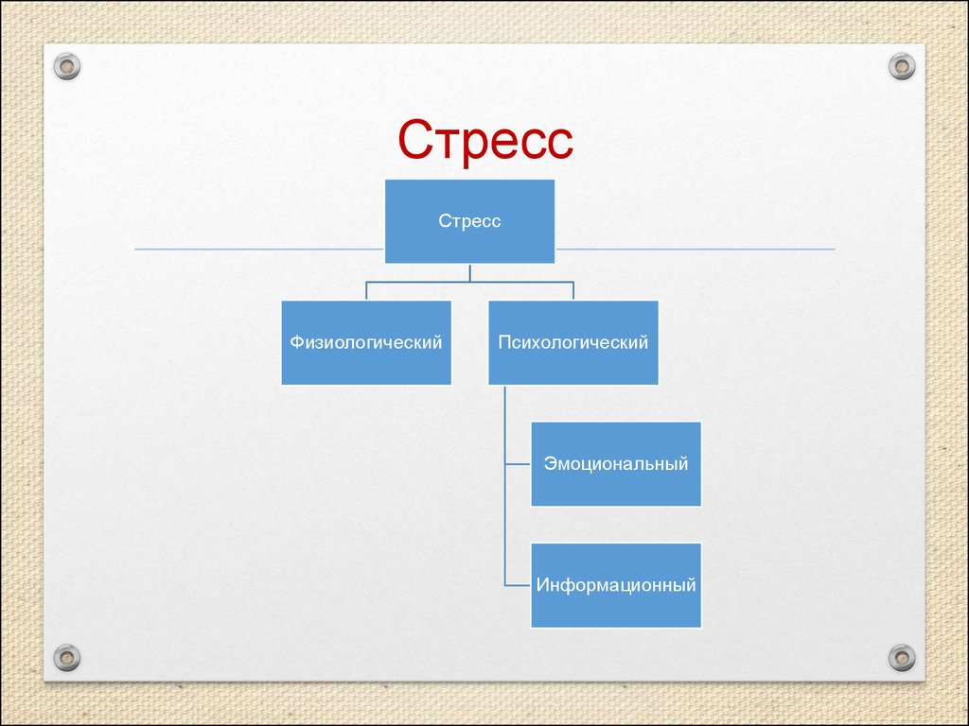

Slide 7
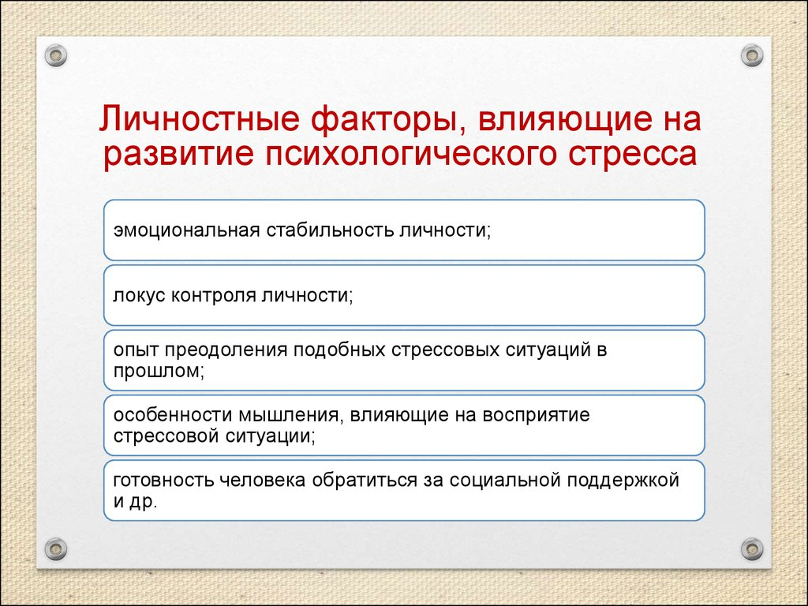

Slide 8
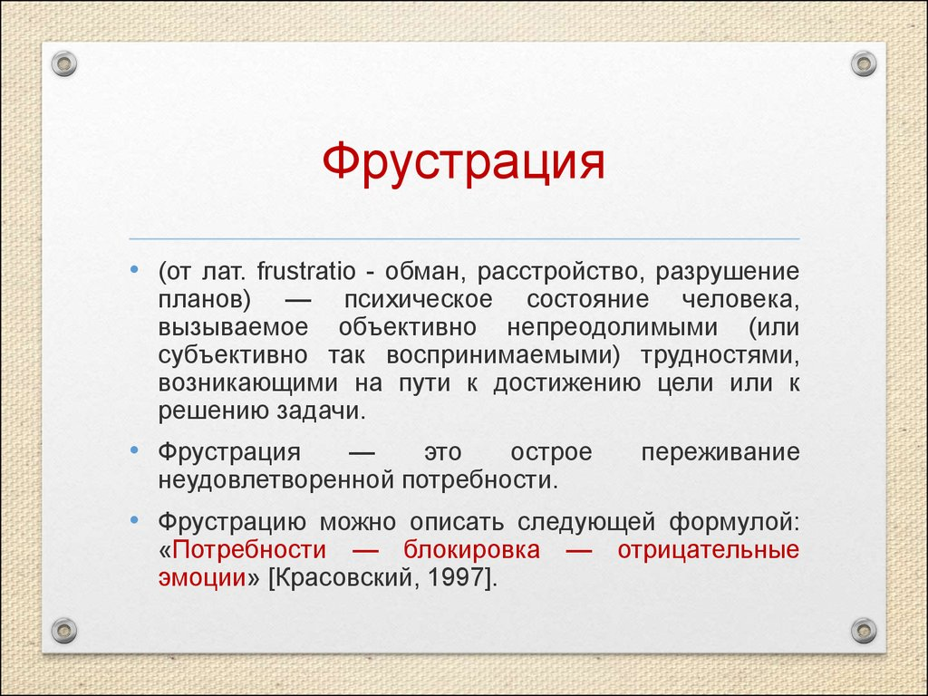

Slide 9
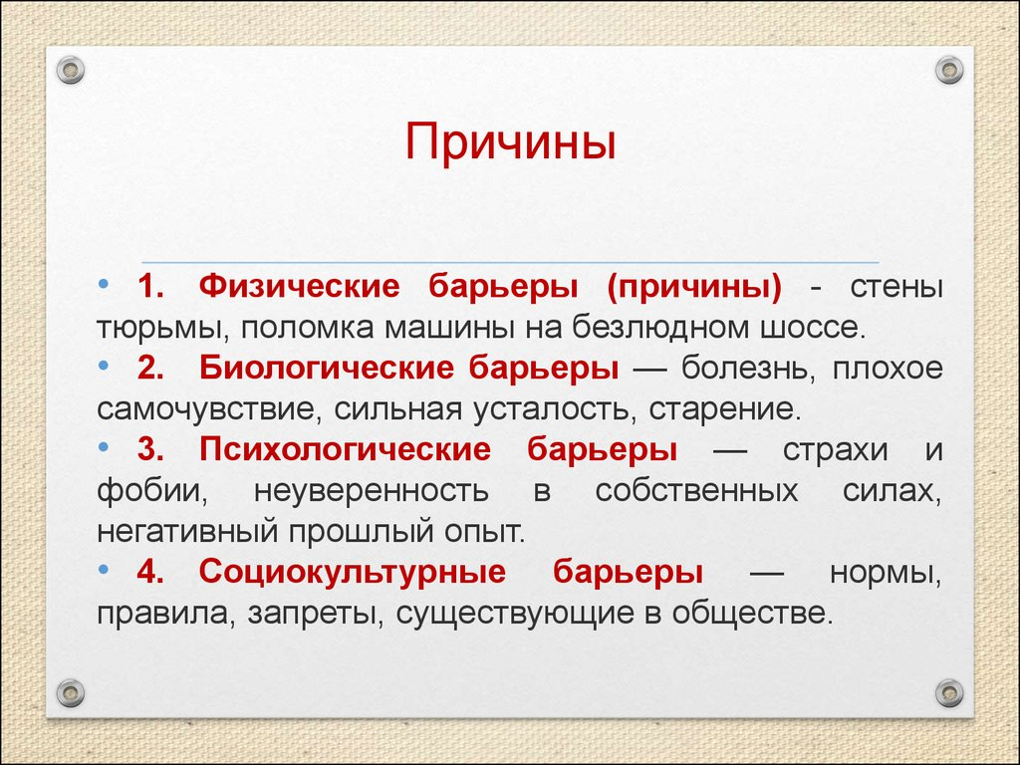

Slide 10
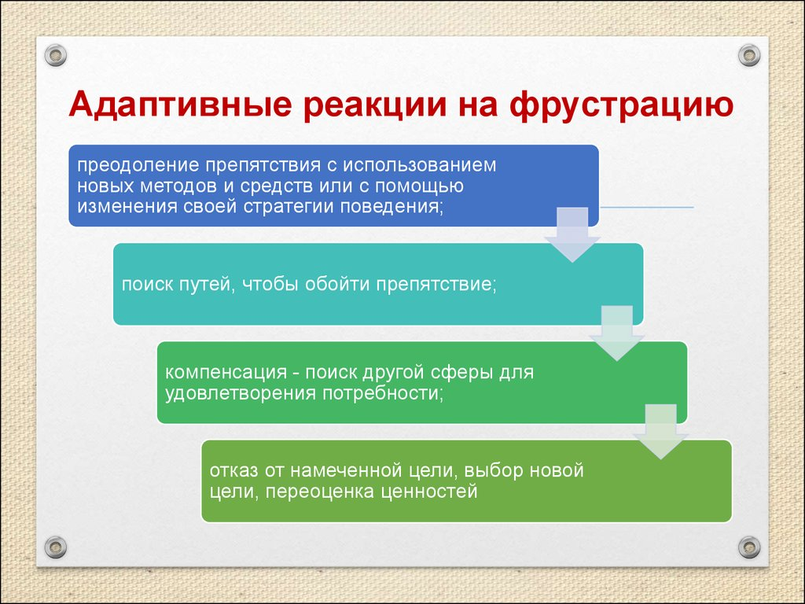

Slide 11
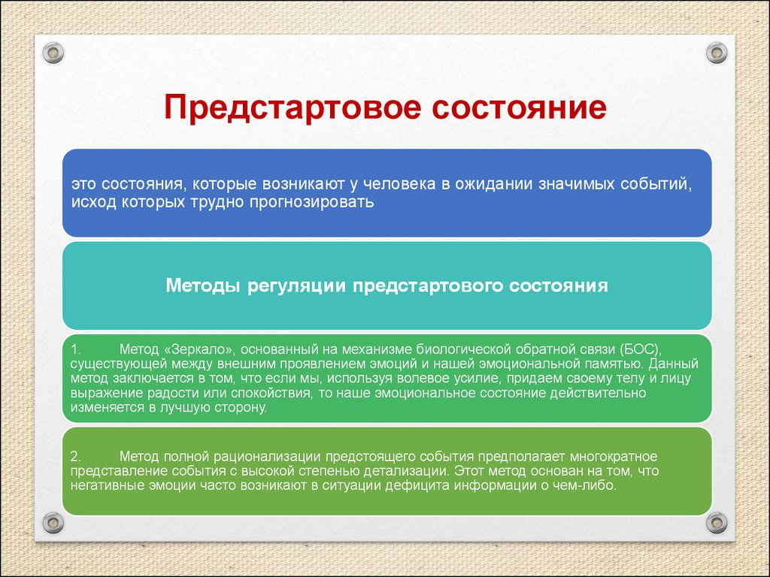

Slide 12
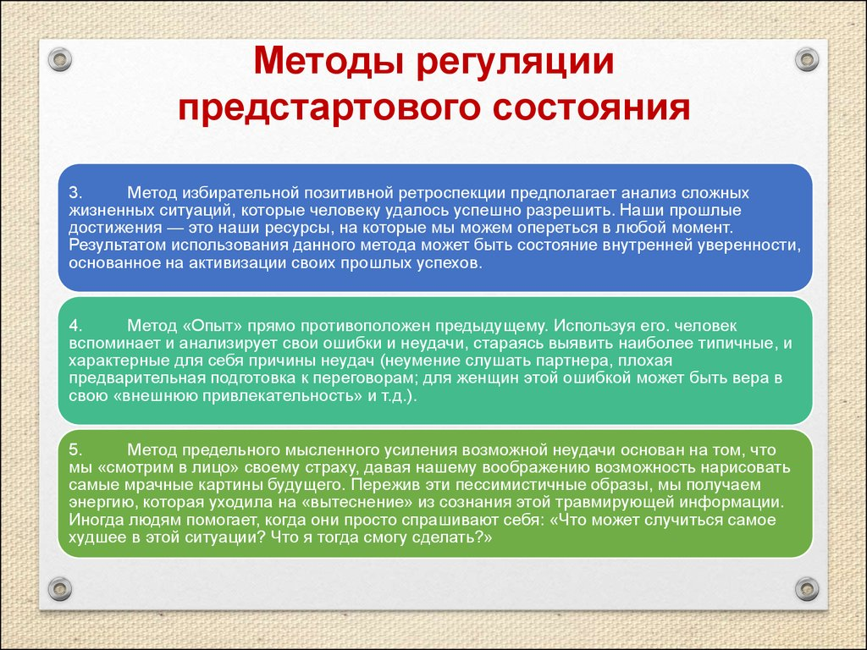

Slide 13
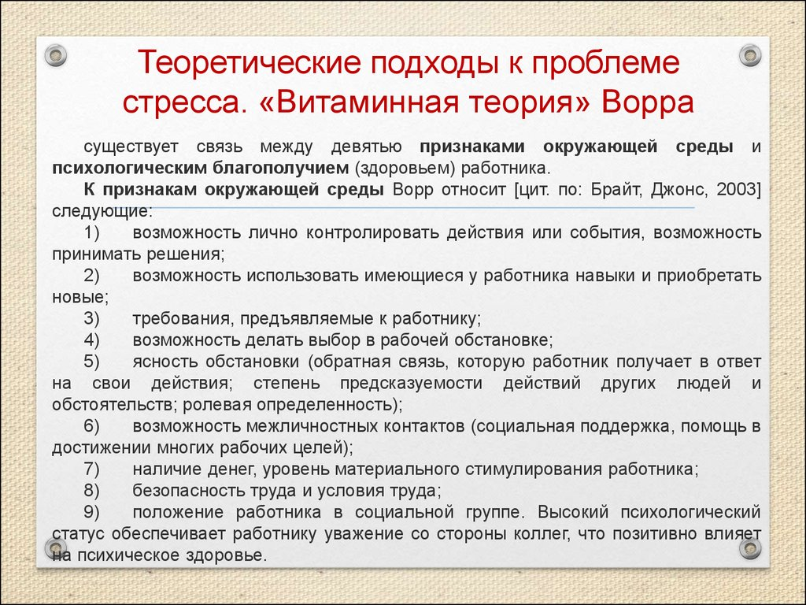

Slide 14
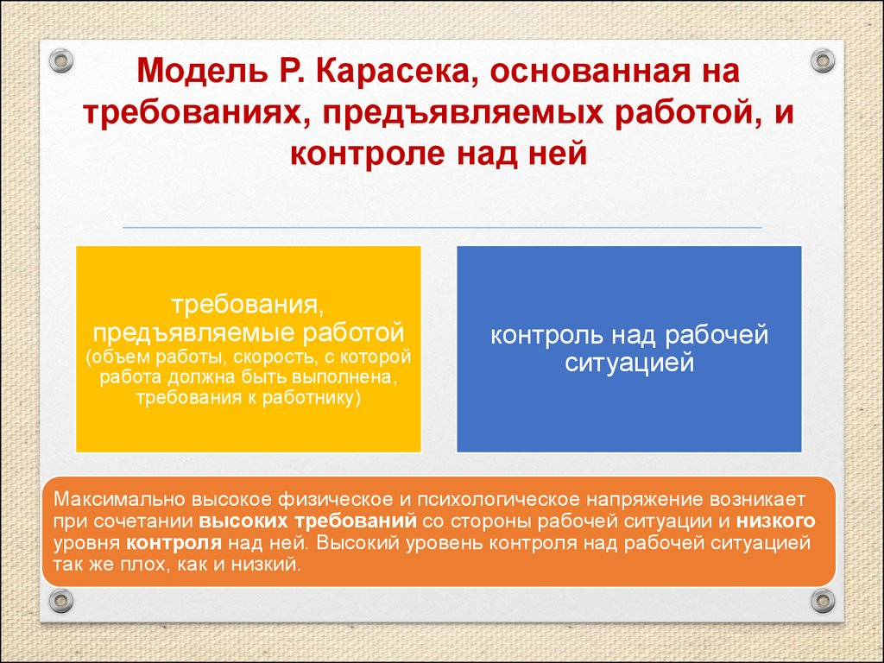

Slide 15
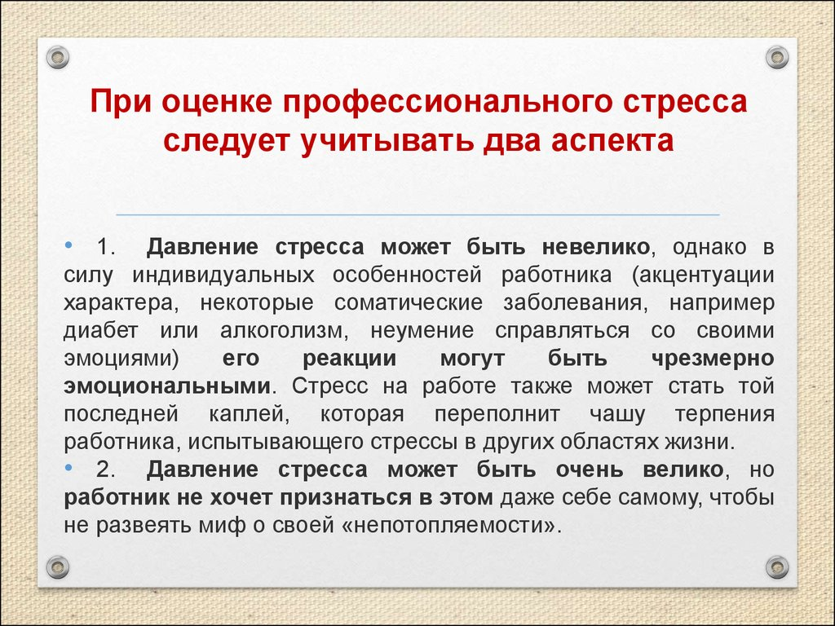

Slide 16
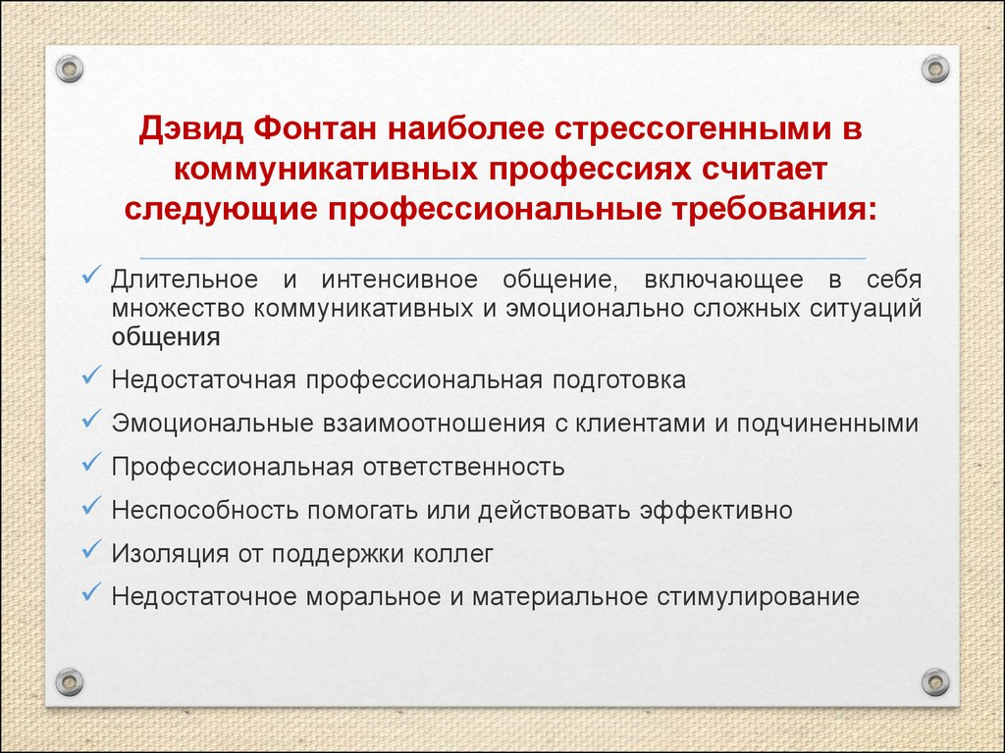

Slide 17
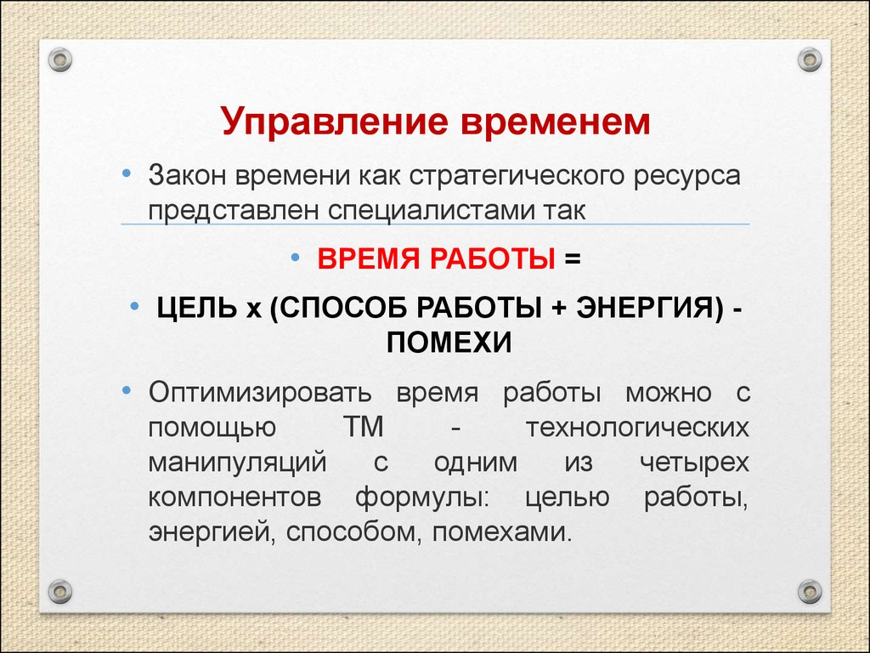

Slide 18
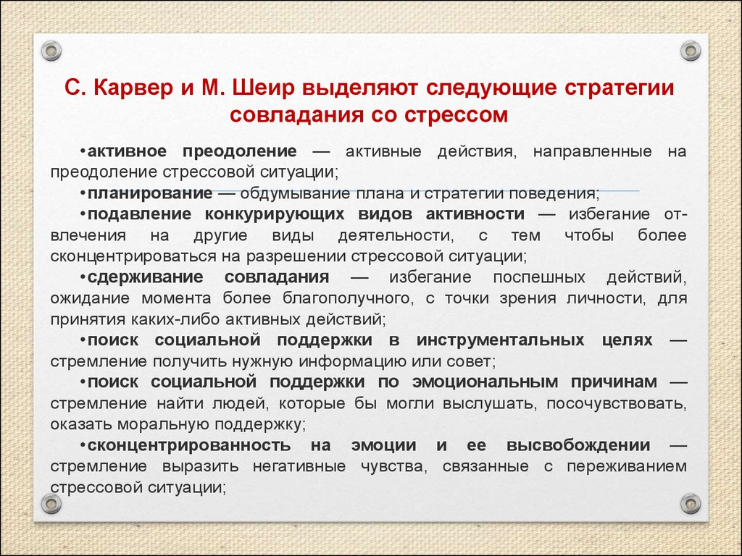

Slide 19
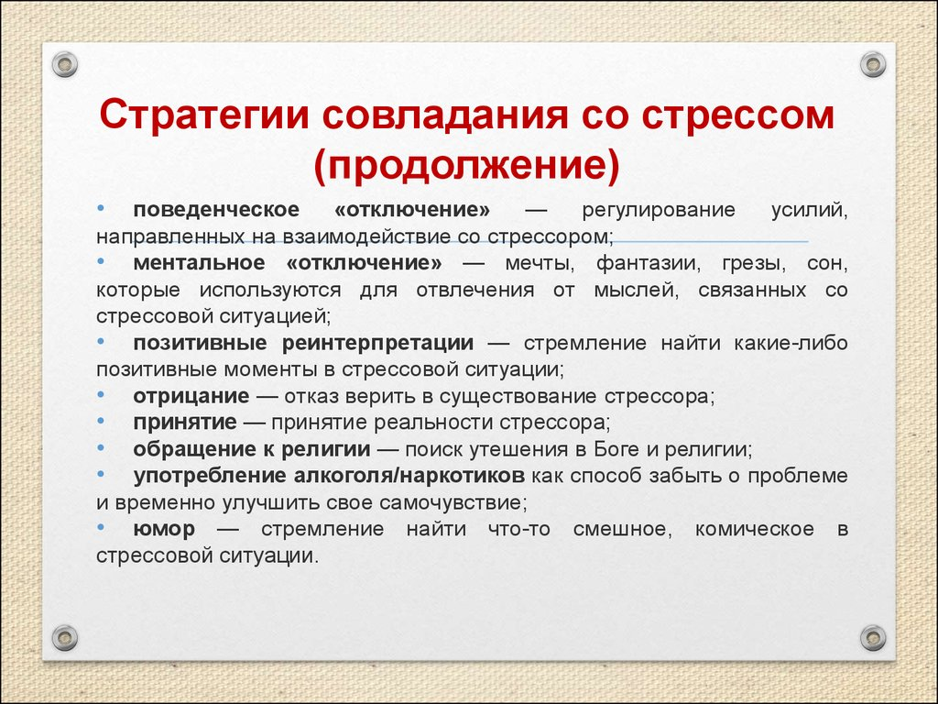

Slide 20
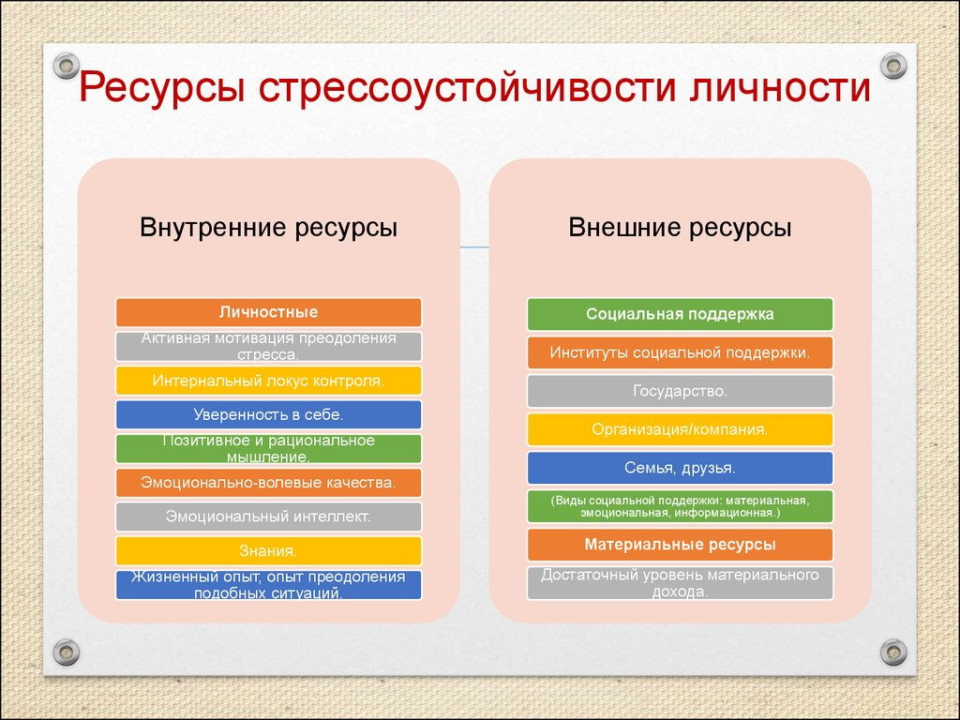

Slide 21
СПАСИБО ЗА ВНИМАНИЕ
И БУДЬТЕ ЗДОРОВЫ!
Источники:
https://ppt-online.org/110547
https://dnevnik-znaniy.ru/samosovershenstvovanie/kak-razvit-stressoustojchivost.html
https://iq-you.ru/blog/chto-takoe-stressoustojchivost/

